Slide 1
Διαδίκτυο και εφαρμογές Εργασία εξαμήνου
Νίκος Δίκαρος
03112626

Slide 2
ΑΝΤΙΚΕΙΜΕΝΟ ΤΗΣ ΕΡΓΑΣΙΑΣ
Εισαγωγή Άρθρων σε μία Σχεσιακή Βάση. Τα δεδομένα που θα χρησιμοποιηθούν είναι από την ιστοσελίδα https://www.semanticscholar.org/cord19 και θα εισαχθούν οι συνοπτικές και αναλυτικές πληροφορίες που τα αφορούν.
Θα δημιουργηθεί μια Desktop εφαρμογή χωρίς γραφικό περιβάλλον η οποία θα εισάγει τα δεδομένα που υπάρχουν για κάθε άρθρο σε μία σχεσιακή βάση. θα δημιουργηθεί το σχήμα της βάσης το οποίο θα αποτυπωθεί και σε αντίστοιχο ER διάγραμμα καθώς και το πρόγραμμα που διαβάζει τα δεδομένα από τα αρχεία και τα βάζει σε αυτήν.
Θα υλοποιηθεί restful api με χρήση servlets το οποίο επιτρέπει την δημιουργία ερωτημάτων sql στη βάση δεδομένων μέσω web browser, το οποίο επιστρέφει τα αποτελέσματα σε μορφή json.

Slide 3
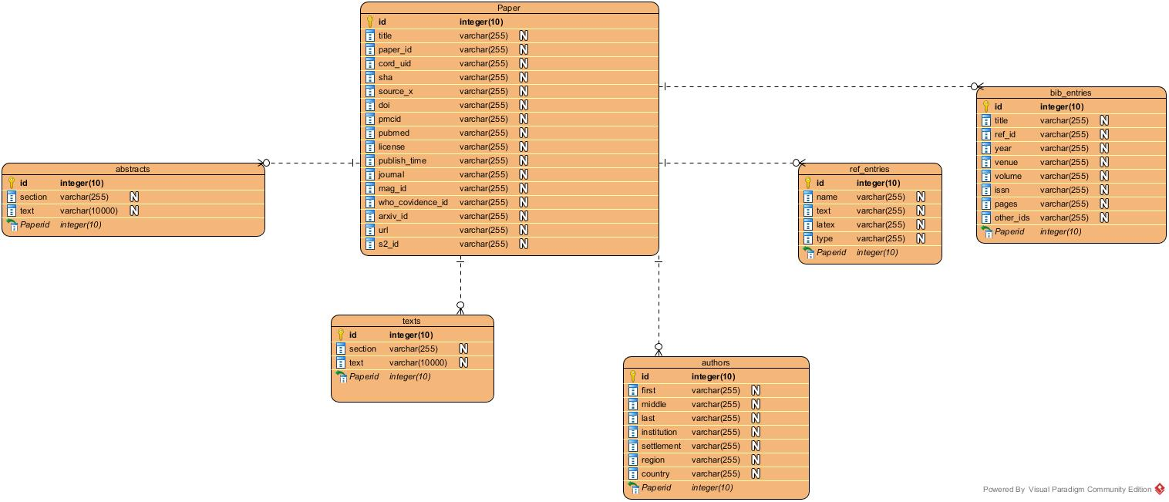
Σχημα τησ βασησ δεδομενων

Slide 4
ΣΧΗΜΑ ΤΗΣ ΒΑΣΗΣ ΔΕΔΟΜΕΝΩΝ
Δημιουργήθηκε er-model για τη βάση δεδομένων που αναπαριστά τη δομή των αναλυτικών αρχείων json που βρίσκονται μέσα στο φάκελο pdf-json
Επιλέχθηκε η sqlite ως rdbms επειδή παρέχει την ευκολία να αποθηκεύεται σε ένα μόνο αρχείο στο file system κι έτσι δεν χρειάζεται να γίνει εγκατάσταση ενός database server.
To σχήμα που δημιουργήθηκε, επιδέχεται επιπλέον επεκτάσεις.

Slide 5
Εφαρμογη εισαγωγησ των δεδομενων
Ακολουθεί η παρουσίαση της εφαρμογής σε nodejs/npm με την οποία εισάγαμε τα δεδομένα στη βάση.

Slide 6
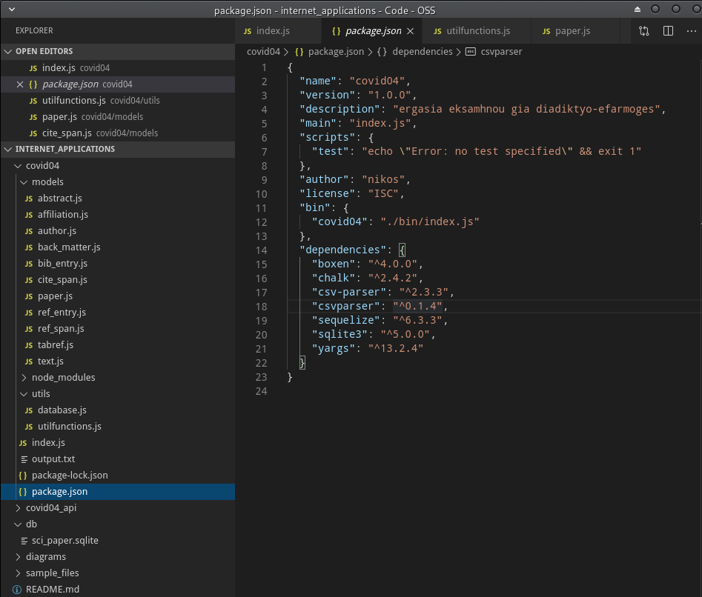
Πακετα του NPM

Slide 7
Πακετα του npm (2)
Χρησιμοποιήθηκαν τα πακέτα του npm
csv-parser ,
sequelize
sqlite3
Για την εγκατάστασή τους χρησιμοποιείται πχ
η εντολή npm install - - save sequelize
Τα πακέτα που έχουν εγκατασταθεί στο project εμφανίζονται
στο αρχείο package.json
To sequelize είναι το ORM που χρησιμοποιήθηκε για το database abstraction , το csv-parser για να διαβάσουμε το αρχείο csv και το sqlite3 είναι ο driver για την επικοινωνία με τη βάση δεδομένων
Το πλεονέκτημα του ORM είναι πως μπορεί να γίνει χρήση άλλης σχεσιακής βάσης ( π.χ postgress) χωρίς να χρειάζονται αλλαγές στον κώδικα

Slide 8
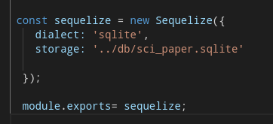
Συνδεση με τη βαση

Slide 9
Συνδεση με τη βαση (2)
Ως βάση δεδομένων χρησιμοποιούμε ένα αρχείο sqlite στο file system ( δεν χρειάζεται εγκατάσταση database server)
Απλά δηλώνουμε την τοποθεσία του αρχείου, και το όνομα της διαλέκτου.

Slide 10
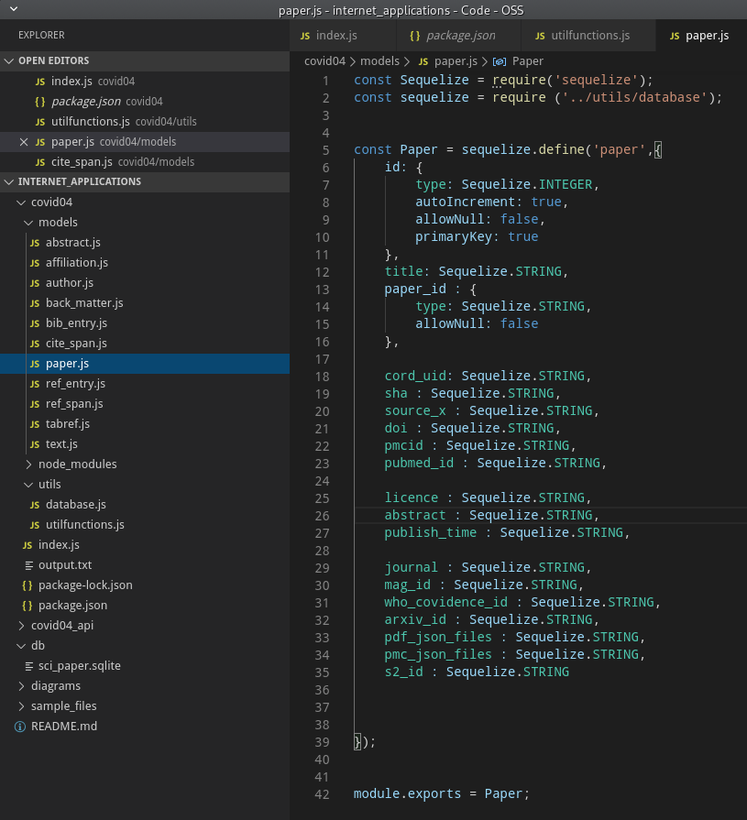
ΔΗΜΙΟΥΡΓΙΑ ΤΩΝ MODELS

Slide 11
ΔΗΜΙΟΥΡΓΙΑ ΤΩΝ MODELS (2)
Για κάθε ένα πίνακα του σχήματος της βάσης δεδομένων δημιουργείται ένα μοντέλο του sequelize που απεικονίζει τα πεδία του πίνακα και τα χαρακτηριστικά τους ( π.χ primary key, τύπος δεδομένων, nullable κ.λ.π)
Τα models βρίσκονται μέσα στον ομώνυμο φάκελο

Slide 12
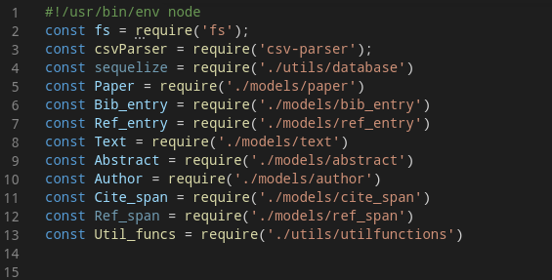
Δημιουργια των models (3)

Slide 13
Δημιουργια των models (4)
Τα μοντέλα που δημιουργήθηκαν γίνονται imported στο αρχείο index.js όπου και διεξάγεται όλη η λογική της εφαρμογής

Slide 14
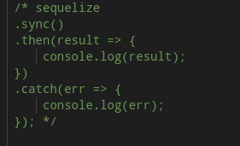
Δημιουργια των πινακων

Slide 15
Δημιουργια των πινακων (2)
Προτού εισαγάγουμε τα δεδομένα στη βάση πρέπει να δημιουργηθούν οι πίνακες.
Το sequelize τους δημιουργεί αυτόματα με τη χρήση του sync()
Άπαξ και δημιουργηθούν, η λειτουργία αυτή γίνεται comment
και τη χρησιμοποιούμε πάλι σε περίπτωση τροποποιήσεων

Slide 16
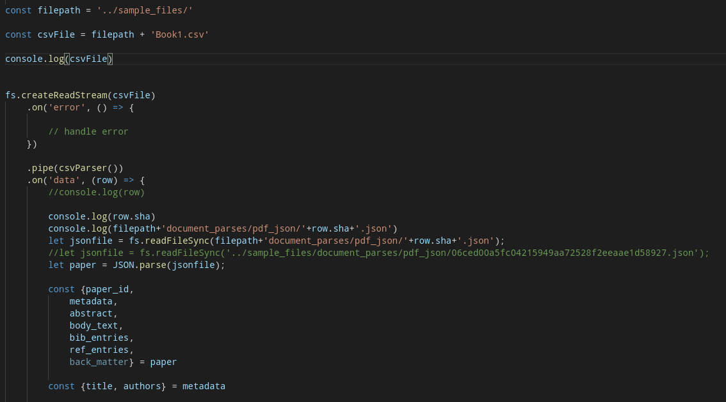
Διαβασμα των αρχειων εισοδου

Slide 17
Διαβασμα των αρχειων εισοδου (2)
Αφού διαβάσουμε το αρχείο csv με τη χρήση του csv-parser, επεξεργαζόμαστε τις γραμμές του μία προς μία μέσα σε ένα βρόχο (row).
Από το πεδίο row.sha παίρνουμε το όνομα του αντίστοιχου αρχείου json με την αναλυτική περιγραφή του paper, και το διαβάζουμε και αυτό προκειμένου να εισαγάγουμε στη βάση τα στοιχεία και από τα δύο αρχεία
Με χρήση του destructuring των json objects που προσφέρει η javascript απομονώθηκαν τα επιμέρους πεδία και τα json arrays.

Slide 18
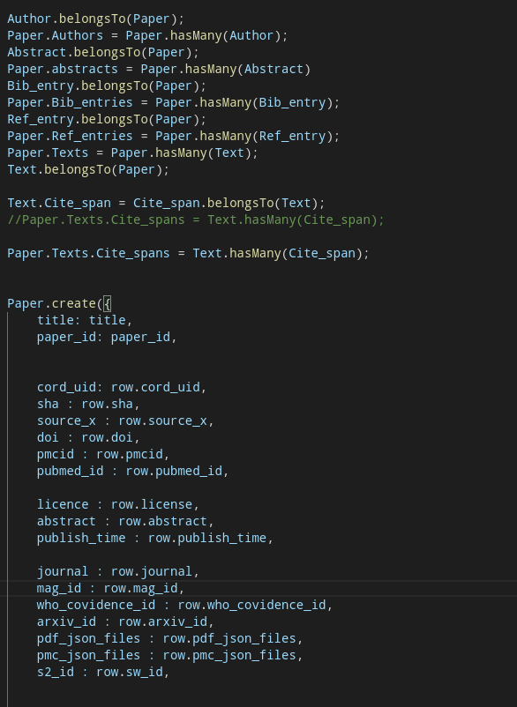
Ορισμοσ των σχεσεων μεταξυ των πινακων

Slide 19
Ορισμοσ των σχεσεων μεταξυ των πινακων
Με τη χρήση των hasMany() και belongsTo() ορίζονται οι 1 προς πολλά σχέσεις μεταξύ των πινάκων της βάσης δεδομένων

Slide 20
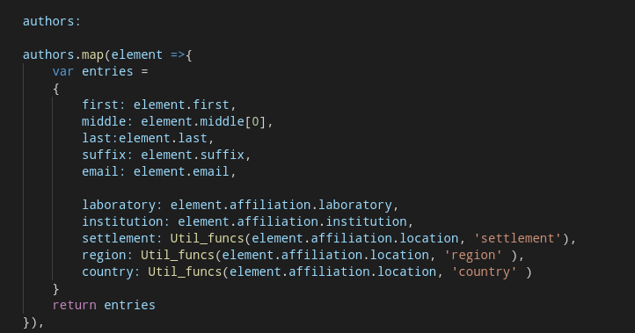
Ορισμοσ ενοσ πινακα ‘παιδι’

Slide 21
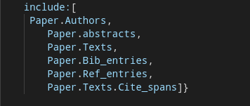
Εισαγωγη σε περισσοτερουσ του ενοσ πινακα

Slide 22
Εισαγωγη σε περισσοτερουσ του ενοσ πινακα
Με τη χρηση του include που προσφέρει του sequelize μπορούμε δημιουργόντας τον πίνακα Paper που είναι ο master πίνακας, να εισαγάγουμε και τα στοιχεία που αφορούν το συγκεκριμένο πίνακα στους detail πίνακες όπως είναι οι abstracts, authors, texts κ.λ.π απευθείας

Slide 23
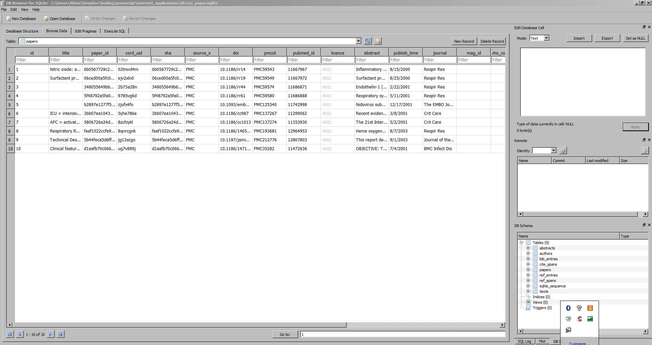
Η βαση μετα την εισαγωγη των δεδομενων

Slide 24
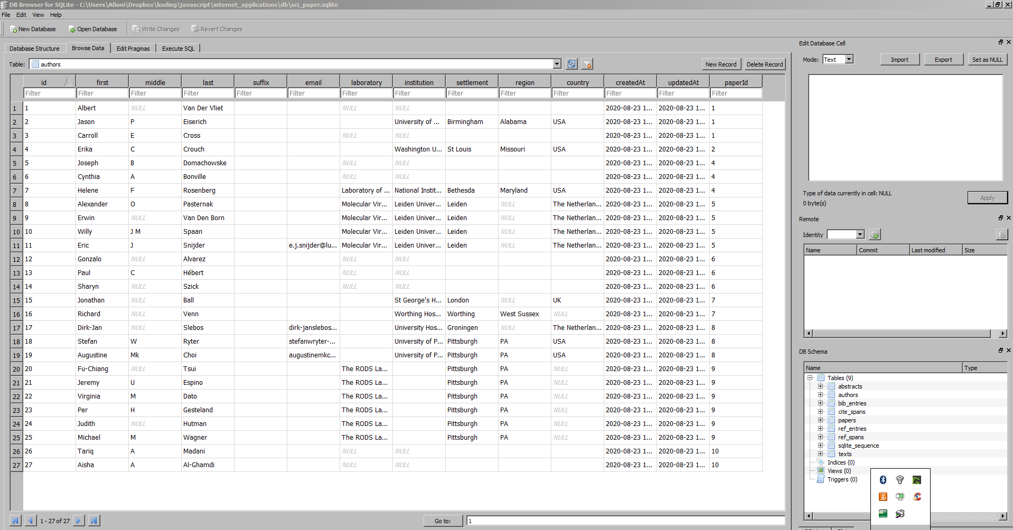
Η βαση μετα την εισαγωγη των δεδομενων

Slide 25
Η βαση μετα την εισαγωγη των δεδομενων
Για να τρέξουμε την εφαρμογή δίνουμε την εντολή
node .
Μέσα στο φάκελο covid04
Πρέπει να είναι εγκατεστημένο στον υπολογιστή μας το node/npm
Καλός client για θέαση των δεδομένω της βάσης είναι ο:
https://sqlitebrowser.org/

Slide 26
Εφαρμογη restful api κ’ web interface
Ακολουθεί η παρουσίαση της εφαρμογής που δημιουργήθηκε με java/servlets η οποία περιλαμβάνει ένα restful api κι ένα υποτυπώδες web interface μέσω του οποίου μπορούμε να στείλουμε sql queries στη βάση δεδομένων

Slide 27
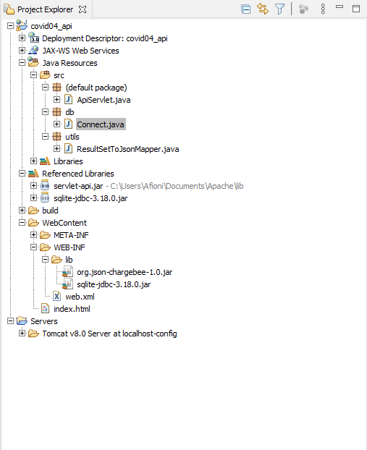
Δομη του project

Slide 28
Δομη του project (2)
Το 2ο project της εργασίας είναι γραμμένο σε java, βρίσκεται στο φάκελο covid04_api και με χρήση της τεχνολογίας servlet προσφέρει ένα restful api της βάσης δεδομένων που δημιουργήθηκε.
Το προτζεκτ δημιουργήθηκε στο eclipse IDE και τρέχει σε Apache Tomcat έκδοση 8. Χρησιμοποιεί την βιβλιοθήκη servlet-api.jar ως referenced libary, συνεπώς όταν ανοίξουμε το προτζεκτ με το eclipse πρέπει να ορίσουμε από που διαβάζει τη συγκεκριμένη βιβλιοθήκη στα properties του project, η οποία συνήθως βρίσκεται στο φάκελο lib του Tomcat installation που έχουμε στον Υπολογιστή μας.
Οι άλλες δύο βιβλιοθήκες που χρησιμοποιήθηκαν είναι ο sqlite jdbc driver και μία βιβλιοθήκη για το χειρισμό JSON αρχείων, οι οποίες βρίσκονται μέσα στο φάκελο lib του προτζεκτ και δεν χρειάζεται να τις επανακαθορίσουμε.

Slide 29
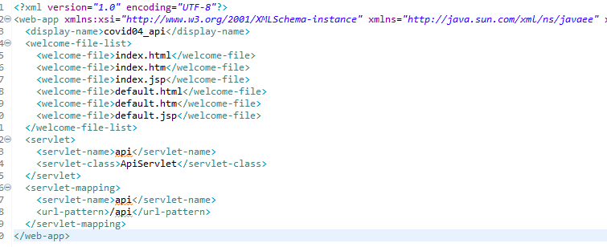
Web.xml

Slide 30
Web.xml (2)
Στο αρχείο αυτό καθορίζουμε τα servlets και τα αντίστοιχα endpoints.
Συνεπώς ορίσαμε ένα servlet που έχει την ονομασία api
που αντιστοιχεί στην κλάση ApiServlet και αντιστοιχίζεται στο url pattern /api που σημαίνει οτι αν το root της εφαρμογής βρίσκεται στο http://localhost:8080/covid04_api/
Τότε το servlet είναι στο
http://localhost:8080/covid04_api/api

Slide 31
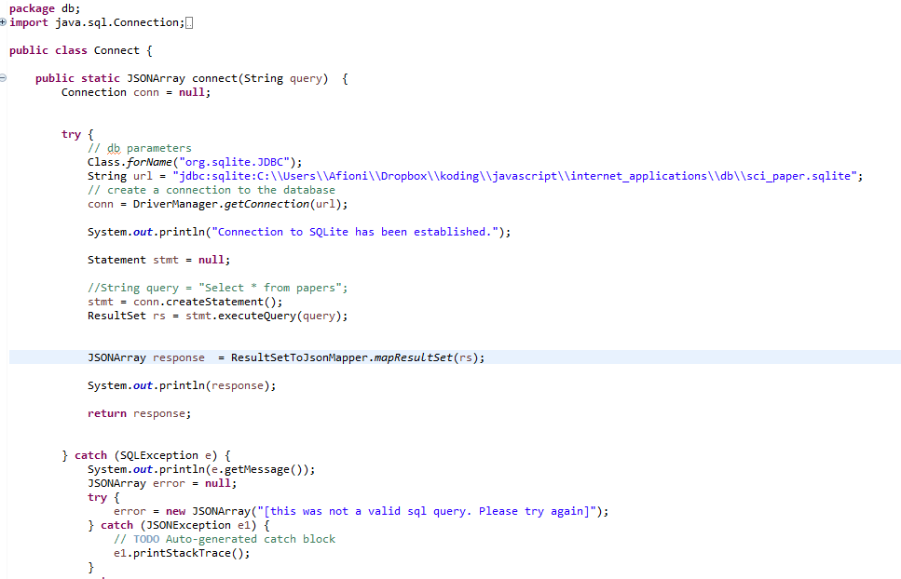
Κλαση connect

Slide 32
Κλαση connect (2)
Είναι η κλάση με την οποία δημιουργούμε τη σύνδεση με τη βάση δεδομένων και εκτελούμε sql queries
Το string του query, το δέχεται η στατική μέθοδος connect σαν όρισμα.
Η εκτέλεση του query μας επιστρέφει ένα αντικείμενου τύπου ResultSet, το οποίο μετατρέπεται σε JSONArray και επιστρέφεται από τη μέθοδο.
Η μετατροπή γίνεται με τη βοήθεια της κλάσης mapResultSet

Slide 33
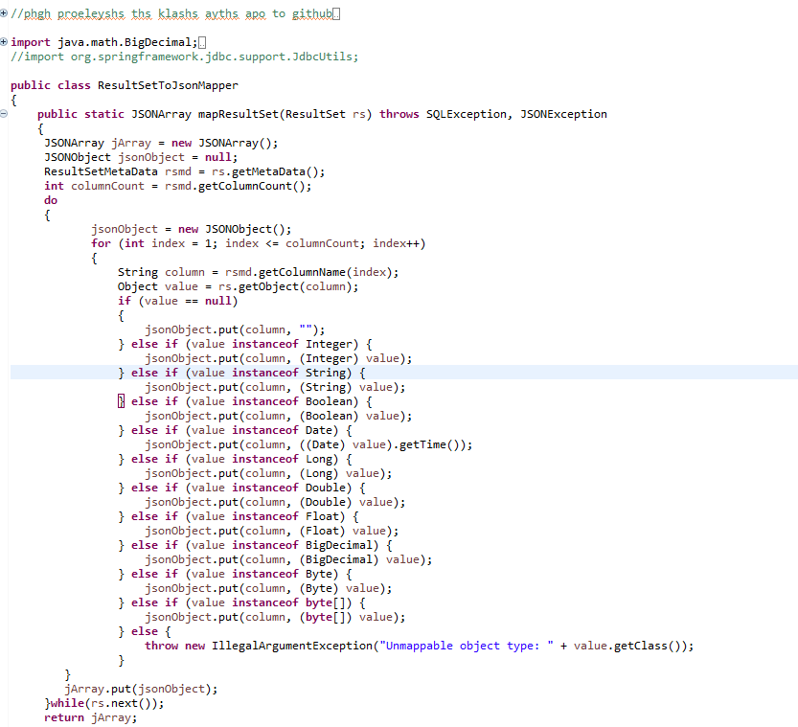
ΚΛΑΣΗ ResultSetToJsonMapper

Slide 34
ΚΛΑΣΗ ResultSetToJsonMapper
H κλάση αυτή αλιεύθηκε από το github και συγκεκριμένα από
https://gist.github.com/baishali-ghosh/364cd96550bfce30f9c0
Η στατική μέθοδος mapResultSet(ResultSet rs) που περιέχει, λαμβάνει ως όρισμα ένα αντικείμενο ResultSet κι επιστρέφει ένα αντικείμενο JSONArray
Για τη χρήση της κλάσης χρησιμοποιήθηκε η βιβλιοθήκη
org.json-chargebee-1.0.jar

Slide 35
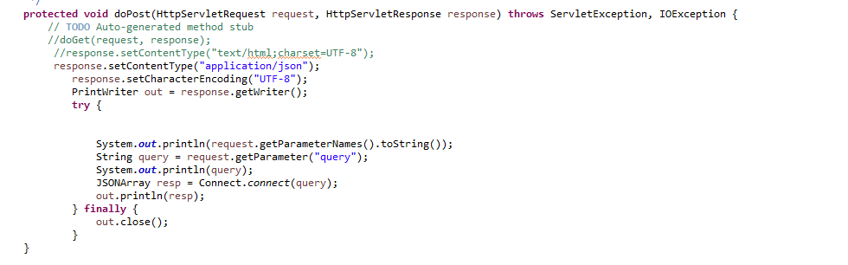
Κλαση apiservlet

Slide 36
Κλαση apiservlet (2)
H μέθοδος doPost του servlet λαμβάνει την παράμετρο query μέσω POST request από το http και καλεί την connect με όρισμα την τιμή αυτής της παραμέτρου, οπότε εκτελείται στη βάση δεδομένων το συγκεκριμένο query που ζήτησε ο χρήστης.
Τα αποτελέσματα επιστρέφονται από την doPost μέ μορφή json

Slide 37
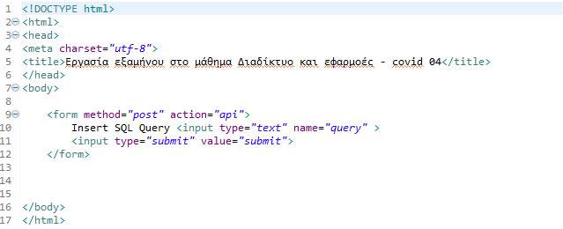
Web interface

Slide 38
Web interface (2)
Ομολογουμένως πολύ μινιμαλιστικό interface.
Περιέχει απλώς ένα πεδίο κειμένου κι ένα submit button μέσω του οποίου καλείται το servlet

Slide 39
ΕΚΤΕΛΕΣΗ ΕΡΩΤΗΜΑΤΟΣ ΜΕΣΩ BROWSER

Slide 40
Εκτελεση ερωτηματοσ μεσω browser
Θέλουμε να βρούμε όλους τους συγγραφείς δημοσιεύσεων, των οποίων το μικρό όνομα ξεκινάει από J
Συνεπώς θέλουμε το query
select * from authors where first like 'J%‘
To εισάγουμε στο πεδίο κειμένου της φόρμας, και πατάμε το button

Slide 41
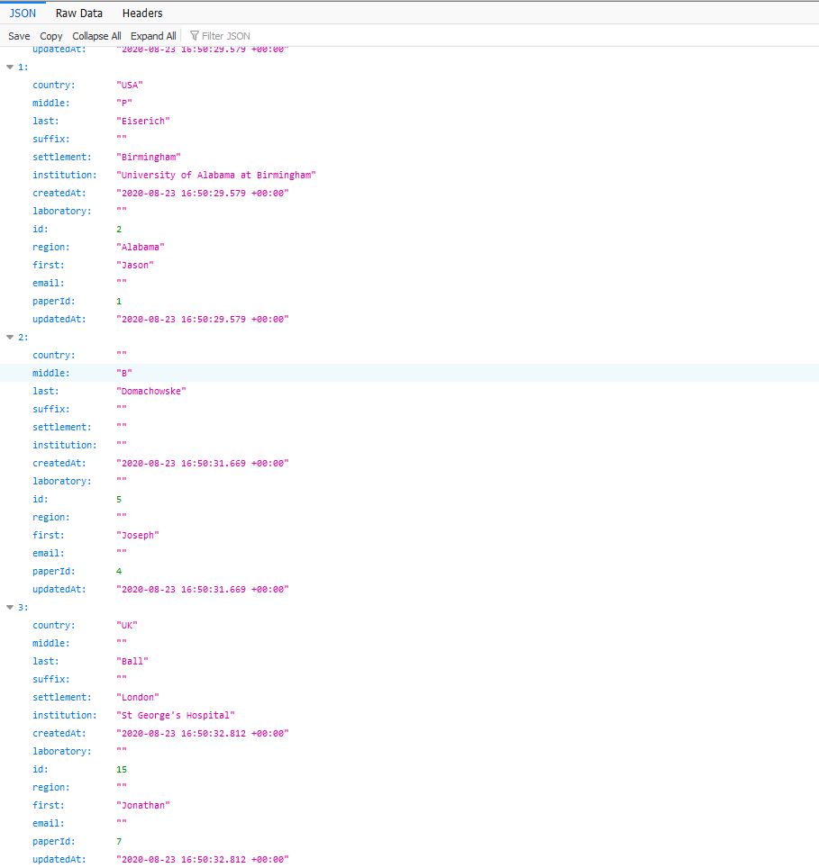
Αποτελεσματα του query

Slide 42
τελοσ
Ευχαριστώ για την προσοχή σας!

